Slide 1
図書委員会の活動について
５年１組 〇〇 ○○

Slide 2
本の貸し出し
昼休みに本の貸し出しをしています。
たくさん借りてください。

Slide 3
おすすめの本
ぜひ、読んでみてください
図書委員のおすすめの本を紹介しています。
おすすめの本コーナー

Slide 4
飾りつけ
図書室に季節に合った飾りつけをしています。
１０月の飾り

Slide 5
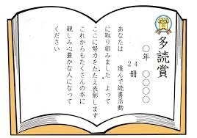
多読賞
１年間で低学年は３０冊以上、中学年は４０冊以上、高学年は５０冊以上の本を借りると多読賞です。

